Slide 1
Организация работы с нарушениями посредством портала smotriege.ru
Организация системы видеонаблюдения при проведении ГИА.
Схема проведения мониторинга видеонаблюдения РЦОИ и ППЭ

Slide 2
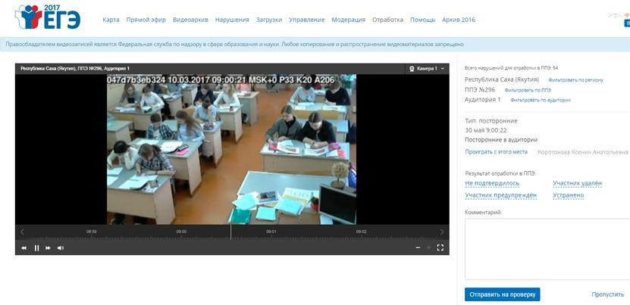
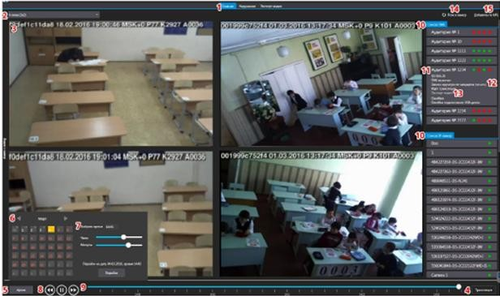
Работа с нарушениями
Способы работы с нарушениями
Порядка проведения ГИА
Портал
smotriege.ru
В ППЭ
Мониторинг информации о нарушениях Порядка проведения ГИА
Информация о возможном нарушении
поступает в ППЭ только после прохождения модерации

Slide 3
Схема работы с нарушениями
Время на отработку нарушений не должно превышать 10 минут
Получение сообщения о нарушении
Просмотр видеозаписи
(подтверждение/не подтверждение информации)
Принятие мер по его пресечению (предупреждение участника экзамена, работника ППЭ)
Внесение информации в интерфейс:
не подтвердилось; участник предупреждён; участник удалён; устранено
ОК

Slide 4
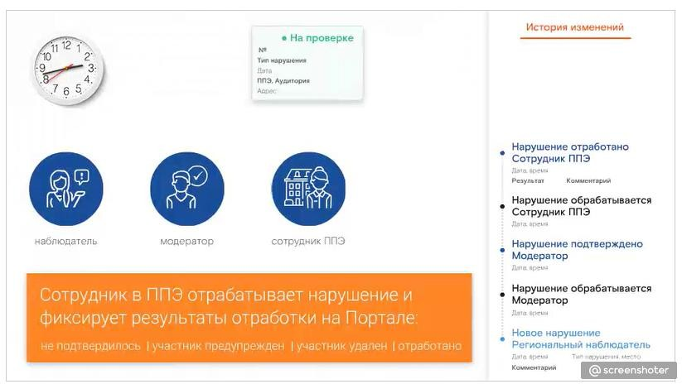
ОТРАБОТКА МЕТОК
Этапы обработки нарушений:
В ППЭ (в случае подтверждения нарушения модератором метка поступает в ППЭ, где начинается отсчет 10 минут отработки нарушения.
После отработки, сотрудником ППЭ фиксируются результаты на портале: не подтвердилось / участник предупрежден / участник удален / отработано).
! Непрерывное отслеживание поступления меток обязательно в штабе ППЭ во время проведения экзамена
2. На проверке (после отработки в ППЭ, нарушение поступает в ОИВ для контроля);
3. Отработано (Вариант «отработано» доступен только для следующих типов нарушений: камера; посторонние; прочие.).
После подтверждения нарушения модератором, длительность отработки:
- в ППЭ – 10 минут
- проверка в Минобразования (специалиста СИЦ) 5 минут!!!

Slide 5
Примерные комментарии:
Типы нарушений | Примерный комментарий к нарушению | Примерный результат отработки | Отработка: Заходим в аудиторию, не мешая другим участникам экзамена.
средство связи | подозрение на телефон у участника 3А | участник удален | Участник удаляется только по согласованию с Минобром и РЦОИ
 |  | не подтвердилось | Убеждаемся в отсутствии средства связи. Только после выхода из аудитории пишем: Не подтвердилось. На столе лежит паспорт/калькулятор
шпаргалка | подозрение на шпаргалку у участника 2А | не подтвердилось | Убеждаемся в отсутствии шпаргалки. Только после выхода из аудитории пишем: Не подтвердилось. У участника экзамена на рабочем столе отсутствуют запрещенные Порядком ГИА средства.
разговоры | подозрение на переговоры между участниками 2А и 2Б | участники предупреждены | Убеждаемся по видео. Заходим в аудиторию и разъясняем участнику и только после выхода из аудитории пишем: Устранено. Участникам экзамена сделано замечание о недопустимости нарушения Порядка ГИА.

Slide 6
Примерные комментарии:
Типы нарушений | Примерный комментарий к нарушению | Примерный результат отработки | Отработка: Заходим в аудиторию, не мешая другим участникам экзамена.
подсказки | организатор подсказывает участнику 4Б | отработано | Заходим в аудиторию и разъясняем участнику и только после выхода из аудитории пишем: Отработано. Руководитель ППЭ сделала замечание о недопустимости нарушения инструкции организатора. Проведен инструктаж.
вынос КИМ | участник 3Б переписал задание на руку | не подтвердилось | Убеждаемся в отсутствии заметок на руках. Пишем : Не подтвердилось. Участнику экзамена сделано замечание о недопустимости нарушения Порядка ГИА. На руках отсутствуют записи.
организатор | организатор не проверил комплектность ИК перед выходом участника из аудитории | отработано | Вызвать Организатора в коридор, произвести замену организатором вне аудитории. Разъяснить правила выхода участника из аудитории. Пишем: Отработано. Руководитель ППЭ сделала замечание о недопустимости нарушения инструкции организатора. Проведен инструктаж.
камера | открыта форточка отсутствует обзор аудитории | отработано | Технический специалист по видеонаблюдению (член ГЭК) проводит необходимые манипуляции с камерой, чтобы форточка не закрывала обзор Пишем: Замечание отработано. Обзор аудитории осуществляется с камеры №___

Slide 7

ВАЖНО!
Дополнительные инструктажи с лицами, ответственными за проведение ГИА в ППЭ;
Актуализация контактных данных штабов ППЭ (указанных в РИС ГИА);
Актуализация даты и времени ;
В штабе сотрудник ППЭ (член ГЭК/технический специалист по видеонаблюдению/руководитель ППЭ) отслеживают метки, поступающие от федеральных и региональных наблюдателей;
Не более 10 минут на отработку нарушений в ППЭ.

